Slide 1
Modelos de RI
SLIDE CAPA
Cristiano Carvalho

Slide 2
Cálculo de similaridade
SLIDE PARA SEPARAR CAPÍTULO/ TÓPICO

Slide 3
Similaridade de Consultas
As consultas são utilizadas para determinar importância das páginas Um modelo de RI é utilizado para computar a similaridade entre uma consulta Q e um determinado documento P
SLIDE PARA TÓPICOS

Slide 4

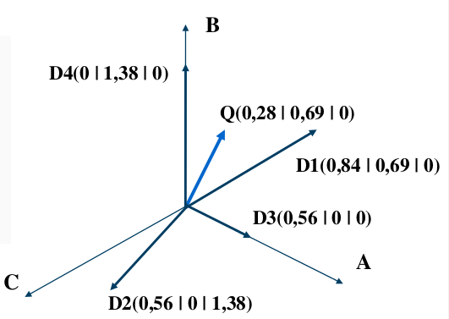
Qual Doc melhor representa a consulta?
SLIDE PARA IMAGENS
OBS: FOTO CENTRALIZADA
Representação de documentos em vetores

Slide 5
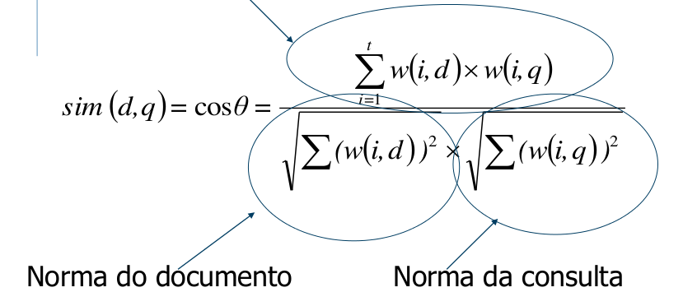
Modelo Vetorial
Correlação entre dois vetores é utilizada para medir a proximidade entre os elementos reais modelados
SLIDE PARA TEXTO CORRIDO
OBS: NÃO É ACONSELHÁVEL COLOCAR MUITO TEXTO NOS SLIDES

Slide 6
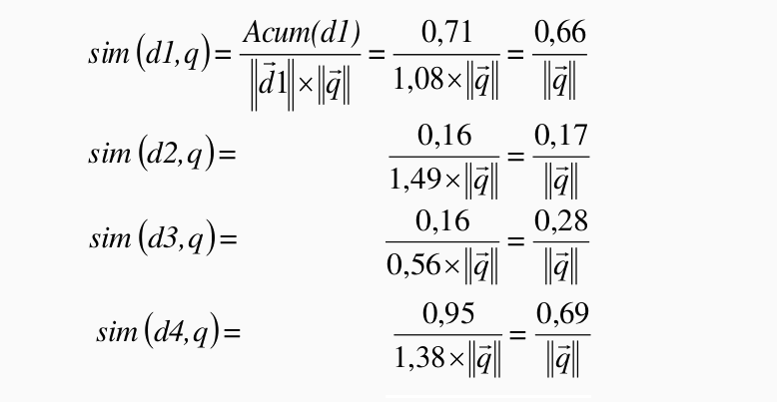
Qual Doc melhor representa a consulta?
SLIDE PARA IMAGENS
OBS: FOTO CENTRALIZADA
Cálculo de similaridade entre vetores

Slide 7
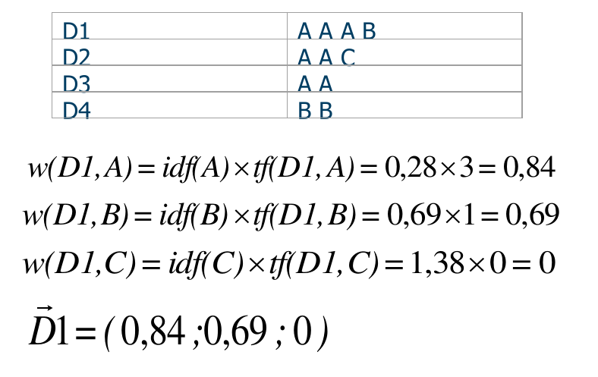




Qual Doc melhor representa a consulta?
SLIDE PARA IMAGENS
OBS: FOTO CENTRALIZADA
Ordenação Final

Slide 8
Aplicações do modelo vetorial
O modelo vetorial pode ser aplicado em qualquer tipo de problema de RI Aplicação direta do modelo em sistemas de busca
SLIDE PARA TÓPICOS

Slide 9
Filtragem com Modelo Vetorial
Bases de dados contêm perfis no lugar de documentos Perfis são conjuntos de termos que descrevem os interesses dos usuários Documentos que chegam para o sistema são tratados como consultas
SLIDE PARA TÓPICOS

Slide 10
Ou ainda...
As medidas que dão pesos para termos distintos, podem ser usadas como entrada para algoritmos outros métodos de mineração de dados
A similaridade de documentos pode ser utilizada para agrupar documentos similares (doc-doc) ao invés de consultas e documentos (termos - doc)
SLIDE PARA TÓPICOS

Slide 11
SLIDE DE ENCERRAMENTO

Slide 12
Referências
Robot with a bunch of books in the workshop of its creator
Imagens Sistema de Busca
Imagens Sistema de Filtragem
https://www.shutterstock.com
Print Screen de serviços
https://news.google.com.br
https://images.google.com
https://www.amazon.com.br
https://www.netflix.com
SLIDE PARA TÓPICOS

